Slide 2

KỸ THUẬT PHẦN MỀM ỨNG DỤNG
ĐỀ TÀI: THIẾT KẾ VÀ XÂY DỰNG HỆ THỐNG HỌC TOÁN-MODULE LỚP 3
GVHD: ThS. Hoàng Quang Huy.

Slide 3

NỘI DUNG
I
ĐẶT VẤN ĐỀ
PHÂN TÍCH,
THIẾT KẾ PHẦN MỀM
II
KẾT LUẬN
III

Slide 4


Slide 5
THÀNH VIÊN NHÓM 49 :
HỌ VÀ TÊN | MÃ SINH VIÊN | CHỨC VỤ | NHIỆM VỤ
Lê Văn Phong Phong.lv233573@sis.hust.edu.vn | 20233573 | Nhóm Trưởng | BE,FE,PM
Đào Phú Quý Quy.dp233606@sis.hust.edu.vn | 20233606 | Thành Viên | FE,Tester
Vũ Hải Nam Nam.vh233551@sis.hust.edu.vn | 20233551 | Thành Viên | FE,BA

Slide 6
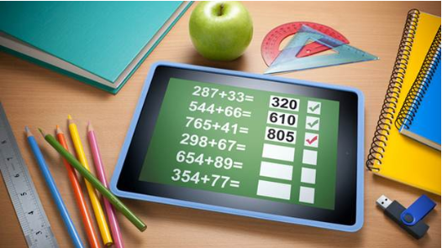
I . ĐẶT VẤN ĐỀ(Thêm TIMELINTIMELINE

Slide 7
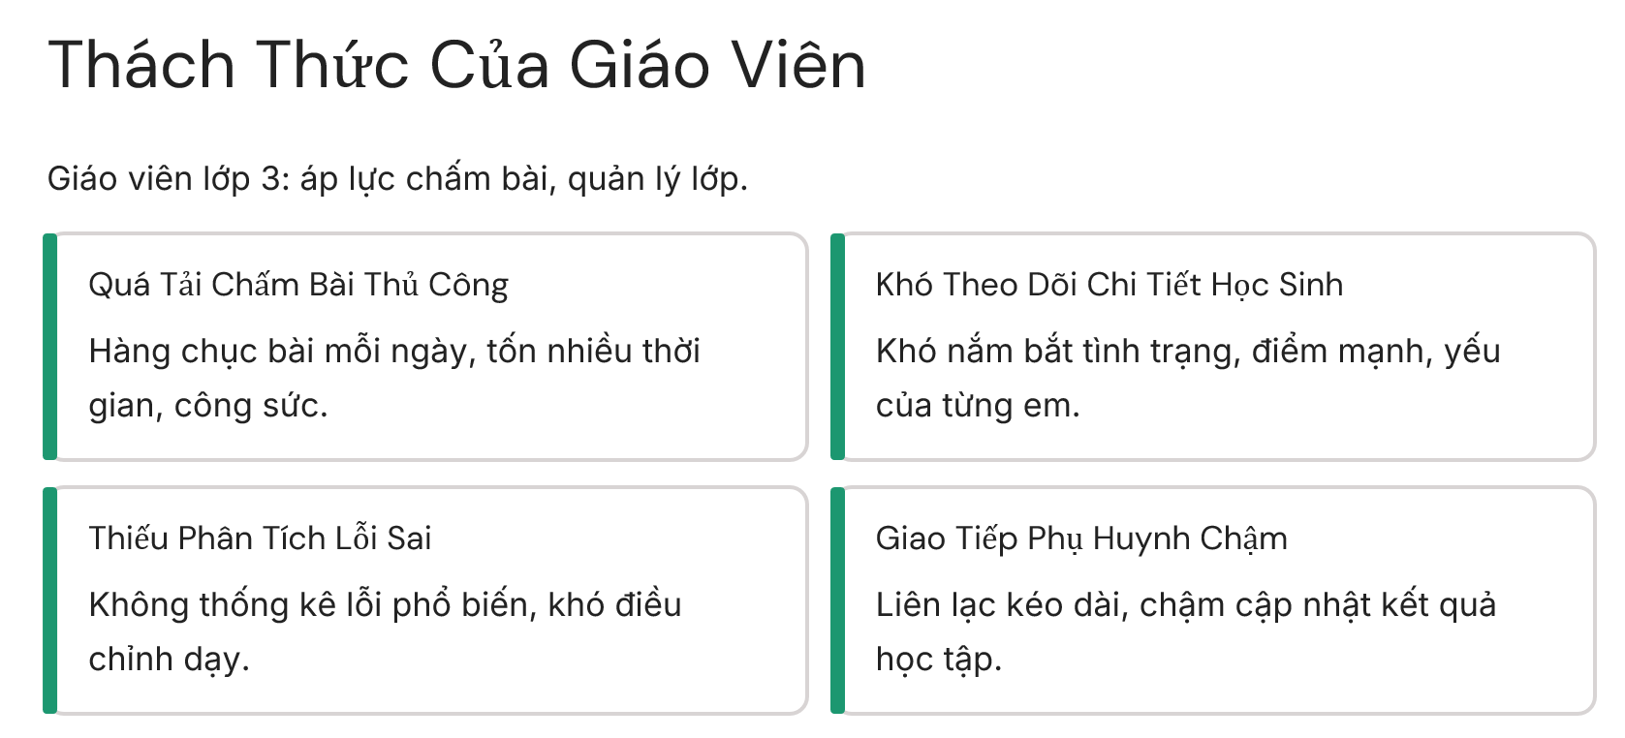
1.Khảo Sát Nhu Cầu Thực Tế

Slide 8
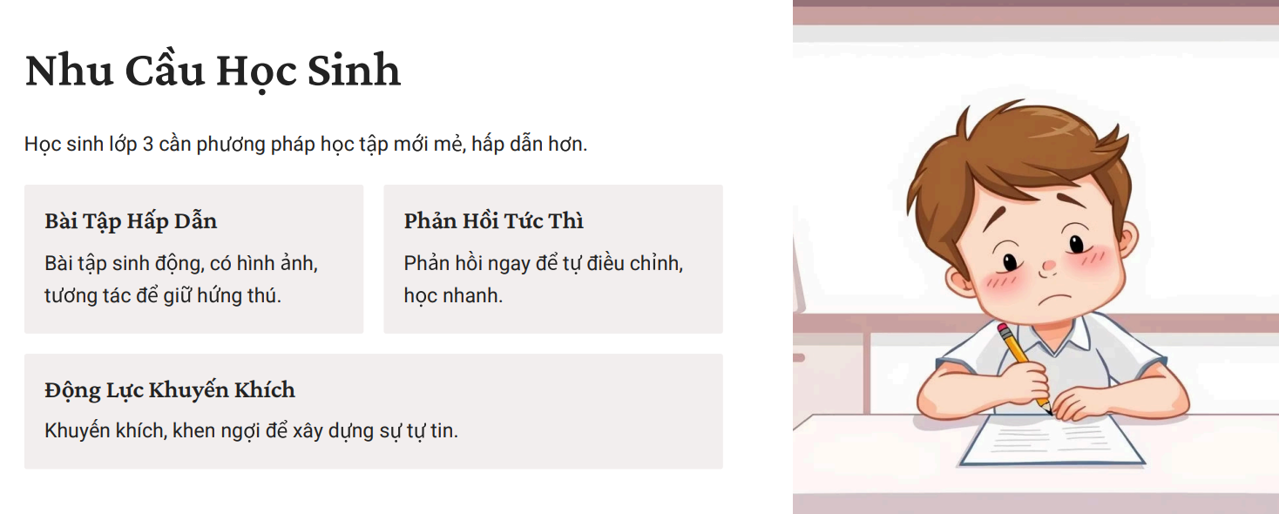
1.Khảo Sát Nhu Cầu Thực Tế

Slide 9
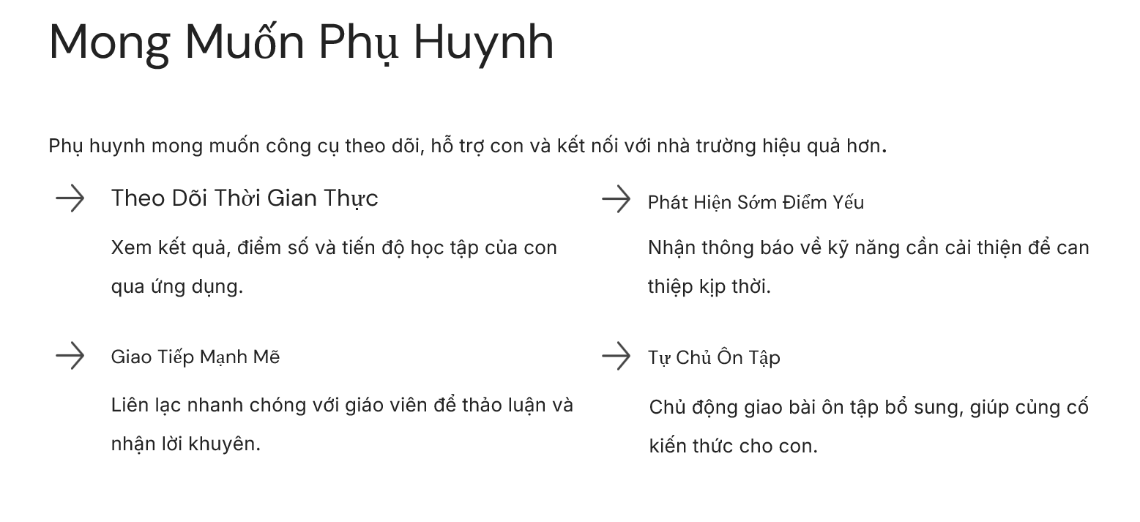
1.Khảo Sát Nhu Cầu Thực Tế

Slide 10
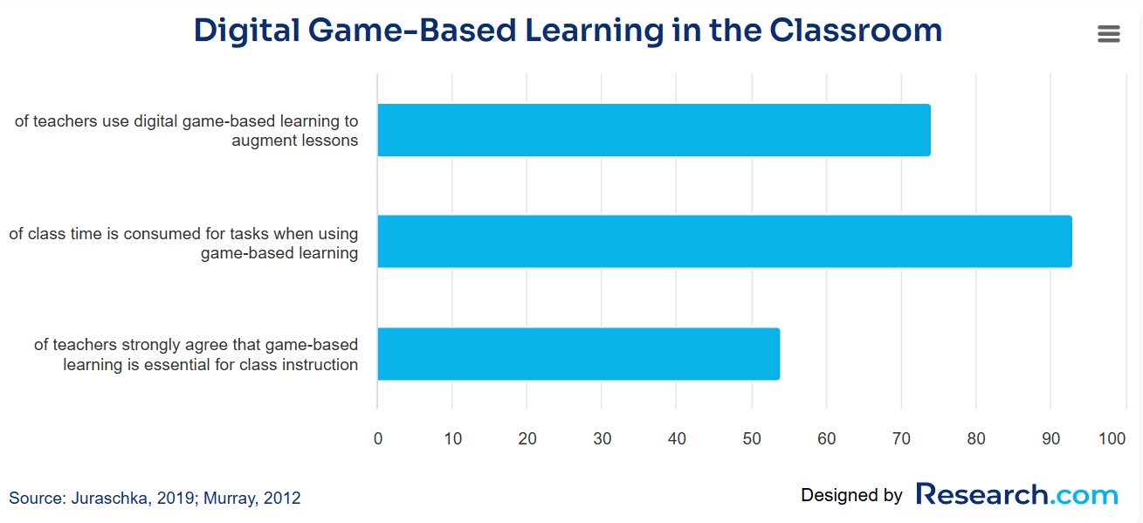
1.Khảo Sát Nhu Cầu Thực Tế
Trong 1 bài viết trên trang Research.com, chỉ ra rằng ở Mỹ: 74% giáo viên sử dụng hình thức học tập dựa trên trò chơi kỹ thuật số để tăng cường bài giảng.
Hơn 90% thời gian trên lớp được sử dụng cho các nhiệm vụ khi áp dụng học tập dựa trên trò chơi.
Khoảng 55% giáo viên hoàn toàn đồng ý rằng học tập dựa trên trò chơi là thiết yếu cho việc giảng dạy.
Như vậy có thể thấy ở các nước phát triển họ đã ứng dụng rất tốt các phần mềm, trang web để tăng cường chất lượng học tập.

Slide 11




ĐẶT VẤN ĐỀ
.
Như vậy qua việc khảo sát,chúng em thấy được phương pháp truyền thống đang gây ra nhiều bất tiện cho cả học sinh,phụ huynh và giáo viên. Xuất phát từ những nhu cầu đó chúng em muốn tạo ra 1 sản phẩm phần nào khắc phục được những nhược điểm của phương pháp truyền thống

Slide 12
ĐẶT VẤN ĐỀ
Đối tượng sử dụng :
- Học sinh lớp 3: là đối tượng trung tâm và quan trọng của hệ thống, học tập và luyện tập
-Giáo viên bộ môn Toán lớp 3: nắm bắt được tình học sinh, mức độ hoàn thiện bài tập, kết quả kiểm tra của từng học sinh
- Phụ huynh học sinh: Nắm bắt được tình hình của con, xem xét báo cáo kết quả học tập của con, hỗ trợ con trong học tập
Notes:
Sửa,thêm ảnh

Slide 13
ĐẶT VẤN ĐỀ
.
Mục tiêu tổng quát: Xây dựng nền tảng học Toán Lớp 3 toàn diện, kết nối Giáo viên - Học sinh - Phụ huynh nhằm hiện đại hóa việc dạy học, tối ưu quản lý và tăng cường hứng thú học tập.
Mục tiêu cụ thể:
Với giáo viên: Tự động hóa chấm điểm, cung cấp báo cáo chuyên sâu (điểm yếu HS, lỗi sai cả lớp), số hóa việc giao bài và liên lạc.
Với học sinh: "Game hóa" nội dung (video, trò chơi, phần thưởng), cung cấp phản hồi tức thì và lời giải để hỗ trợ tự học.
Với phụ huynh: Cung cấp công cụ theo dõi 24/7 (tiến độ, thời gian học), giúp phát hiện sớm lỗ hổng kiến thức của con.

Slide 14
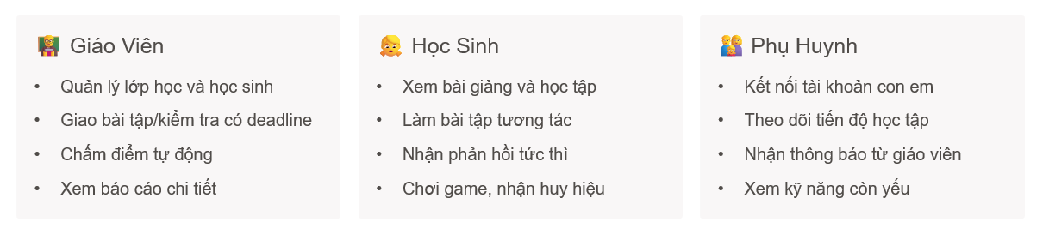
ĐẶT VẤN ĐỀ
YÊU CẦU CHỨC NĂNG
Notes:
thêm ảnh

Slide 15
ĐẶT VẤN ĐỀ
YÊU CẦU PHI CHỨC NĂNG:
Tính Khả Dụng
Giao diện học sinh: Cực kỳ sinh động, trực quan với nhiều hình ảnh, font chữ to, dễ thao tác và ít cần gõ phím.
Giao diện giáo viên/phụ huynh: Rõ ràng, sạch sẽ với báo cáo dễ hiểu và trực quan.
Hiệu Năng
Tốc độ phản hồi: Chấm bài tức thì, phản hồi dưới 1 giây.
Tốc độ tải: Tải trang và video nhanh, chịu tải tốt khi cả lớp làm bài kiểm tra cùng lúc.
Độ Tin Cậy
Tính chính xác: Kết quả chấm điểm và thống kê phải chính xác 100%.
Ổn định: Hệ thống ổn định, không làm mất dữ liệu học tập của học sinh.
Notes:
thêm ảnh

Slide 16
4. PHÂN TÍCH(Theo yêu cầu khách hàng)
b. Về chi tiết :
Tác Vụ | Chức năng | Ghi chú
Nơi học tập và luyện tập | - Học sinh có thể xem video bài giảng và luyện tập sau mỗi chương kiến thức ( quizz) - Giáo viên có thể chỉnh sửa nội dung bài học : thêm , xóa , sửa bài học | Ngân hàng câu hỏi và kiến thức có sẵn , giáo viên có thể sử dụng luôn hoặc thêm , xóa và chỉnh sửa nội dung theo ý mình
Student | - Học sinh đăng nhập , học và làm bài tập được giao . | Học sinh sẽ tham gia vào lớp và giáo viên tạo .
Giáo viên | - Giáo viên xem được tiến độ và kết quả của các sinh viên trong lớp . | Giáo viên sẽ tạo ra 1 lớp trên app / web và thêm các học sinh của mình vào.

Slide 17

II.THIẾT KẾ PHẦN MỀM

Slide 18
1.PHÂN TÍCH
A.VỀ TỔNG QUÁT
Kiến trúc hệ thống học toán module lớp 3 sẽ gồm 3 thành phần cơ bản như bên dưới. Đây là kiến trúc cơ bản của phần lớn hệ thống phần mềm hiện tại
Frontend(UI): Là phần trực tiếp giao tiếp, tương tác với học sinh, phụ huynh
Backend: Xử lý các tác vụ như xác thực người dùng, chấm thi, lưu kết quả,...
Server lưu trữ dữ liệu như thông tin đăng nhập, lịch sử làm bài,...

Slide 19
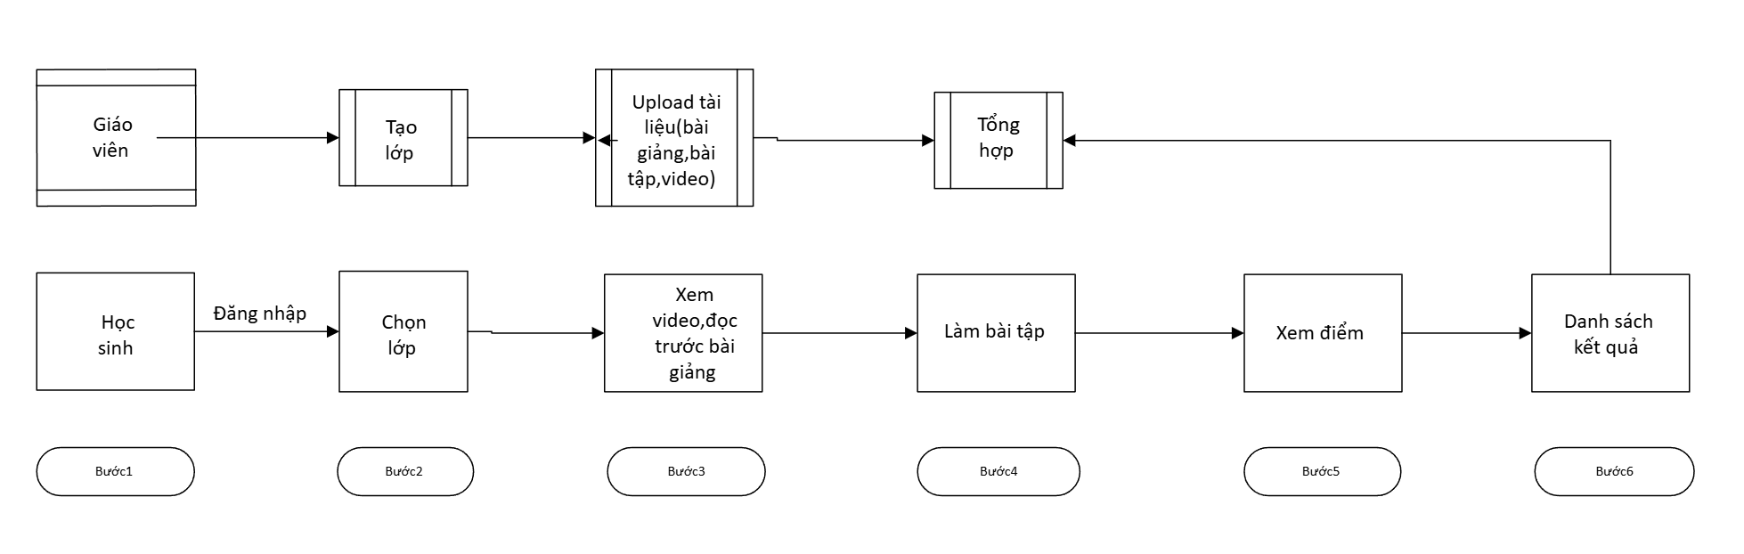
1.PHÂN TÍCH
A.VỀ QUY TRÌNH

Slide 20
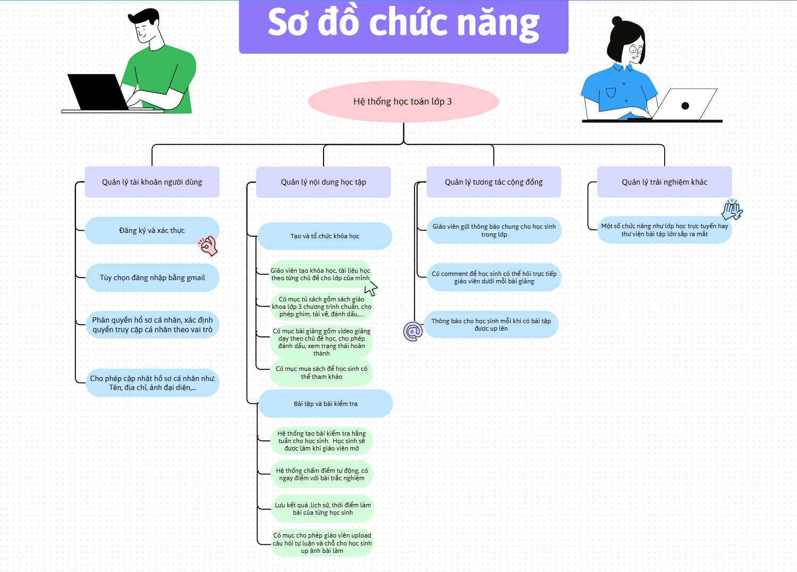
2.THIẾT KẾ PHẦN MỀM
B.SƠ ĐỒ CHỨC NĂNG
Notes:
Quản lý user(phân quyền),đọc trước slide thiết kế database

Slide 21
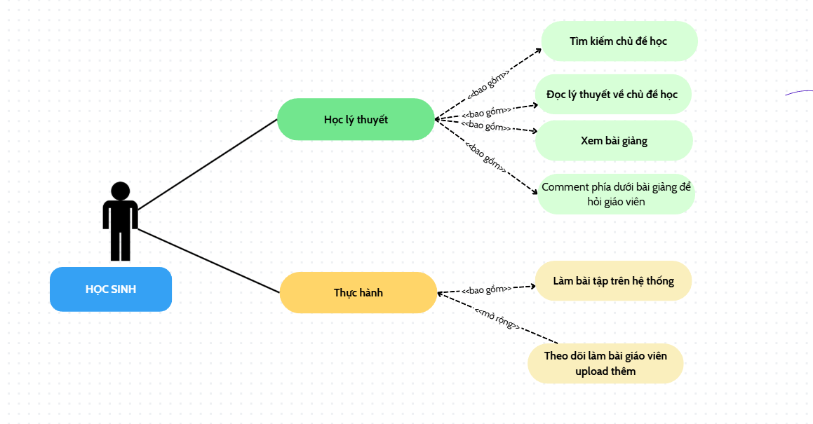
2.THIẾT KẾ PHẦN MỀM
C.USE CASE

Slide 22
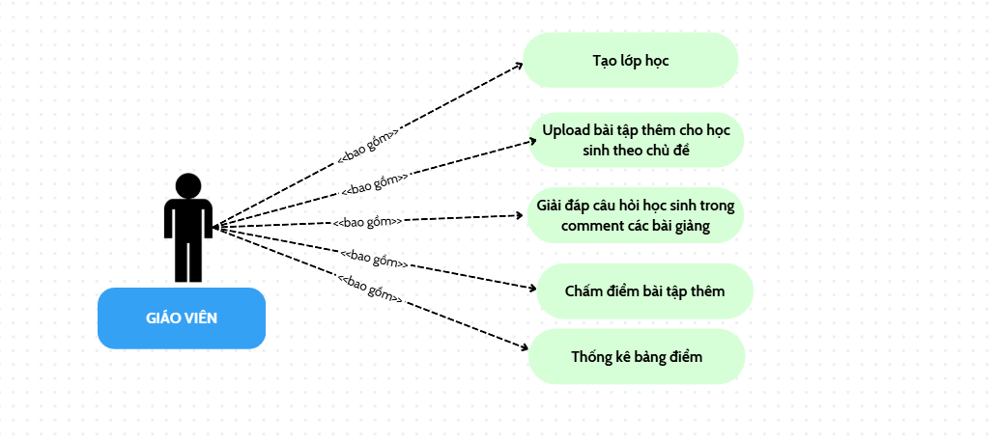
4.PHÂN TÍCH
C.USE CASE

Slide 23
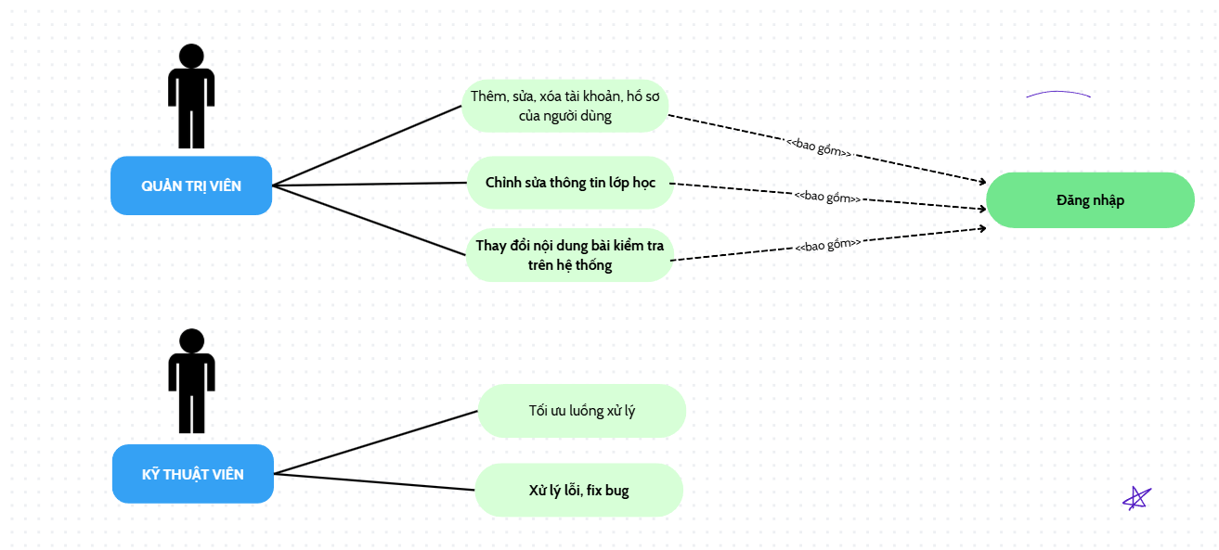
2.THIẾT KẾ PHẦN MỀM
C USE CASE

Slide 24
TÀI LIỆU THAM KHẢO?

Slide 25
THANK YOU !

